Slide 1



خوش آمدید
گفتگوی قهرمانان جامعه:
کلاه ‌برداری‌ها

Slide 2
ارج نهادن به سرزمین سنتی

Slide 3

بررسی کلی
چگونه کلاه ‌برداری‌ها را شناسایی کرده و از آن‌ها جلوگیری کنیم
  پیام‌های متنی
  فیشینگ
  تارنما ‌ها و نظرهای جعلی
  رسانه‌های اجتماعی
گزارش کردنِ کلاه‌ برداری‌ها

Slide 4
چگونه
کلاه‌برداری‌ها را شناسایی کرده و از آن‌ها جلوگیری کنیم
گفت‌وگوی قهرمانان جامعه
اقتباس‌شده از «Little Book of Scams: How to spot and avoid scams» توسط Australian Competition and Consumer Commission، 2024، حق نشر متعلق به دولت مشترک‌المنافع استرالیا، تحت مجوز CC BY 4.0.

Slide 5
کمک در دسترس است
اگر هدف یک کلاه ‌بردار قرار گرفته‌ اید، شما تنها نیستید — اما باید به سرعت اقدام کنید.
با بانک یا ارائه‌ دهندهٔ کارت خود تماس بگیرید.
باIDCare به شمارهٔ 1800595160 یا از طریق www.idcare.org تماس بگیرید.
اقتباس‌شده از «Little Book of Scams: How to spot and avoid scams» توسط Australian Competition and Consumer Commission، 2024، حق نشر متعلق به دولت مشترک‌المنافع استرالیا، تحت مجوز CC BY 4.0.

Slide 6



با این سه قدم، از خود محافظت کنید:
1. توقف
2. بررسی
3. محافظت
چنانچه اطمینان ندارید، به هیچ ‌کس پول یا اطلاعات شخصی اراده ننمایید.
از خود بچرسید: آیا ممکن است این پیام یا تماس جعلی باشد؟
اگر چیزی نادرست به نظر می ‌رسد، سریع اقدام کنید.

Slide 7
کلاه ‌برداری چیست؟
زمانی که کسی شما را فریب می‌دهد تا پول یا اطلاعاتِ شخصی شما را سرقت نماید.
کلاه‌ برداری‌ها
توسط مجرمان انجام می‌شوند
واقعی به نظر می‌رسند
با داستان‌های باورپذیر همراه هستند
شما را تحت فشار قرار می‌دهند تا هرچه سریعتراقدام کنید
این موارد کلاه‌ برداری نیستند:
X هک کردن یارانه ها X شرایط ناعادلانهٔ قرارداد X روش های آزاردهندهٔ بازاریابی

Slide 8
چگونه
کلاه‌برداری‌ها را شناسایی کرده و از آن‌ها جلوگیری نماییم
اقتباس‌شده ازLittle Book of Scams: How to spot and avoid scams» توسط Australian Competition and Consumer Commission، 2024، حق نشر متعلق به دولت مشترک‌المنافع استرالیا، تحت مجوز CC BY 4.0.

Slide 9
چگونه کلاه‌ برداری‌ها را شناسایی کنیم و از آن‌ها جلوگیری نماییم:
فرصت‌هایی برای به ‌دست آوردن یا صرفه‌جویی در پول
داستان‌های غم‌انگیز و درخواست‌های کمک
لینک‌ها و فایل‌های ضمیمه
فشار برای اقدام فوری
درخواست‌هایی که از شما می‌خواهند به طریقه های غیرمعمول یا مشخص پول پرداخت کنید
درخواست برای ایجاد حساب‌های جدید یا PayID
اقتباس‌شده از «» Little Book of Scams: How to spot and avoid scamsتوسط Australian Competition and Consumer Commission، 2024، حق نشر متعلق به دولت مشترک‌المنافع استرالیا، تحت مجوز CC BY 4.0.

Slide 10
کلاه‌برداری از طریق پیام متنی یا SMS
پیام‌ها معمولاً فوری به نظر می‌رسند
و کوشش می‌کنند شما را وادار کنند تا فورا اقدام نمایید.
اقتباس‌شده از Little Book of Scams: How to spot and avoid scams» توسط Australian Competition and Consumer Commission، 2024، حق نشر متعلق به دولت مشترک‌المنافع استرالیا، تحت مجوز CC BY 4.0.

Slide 11
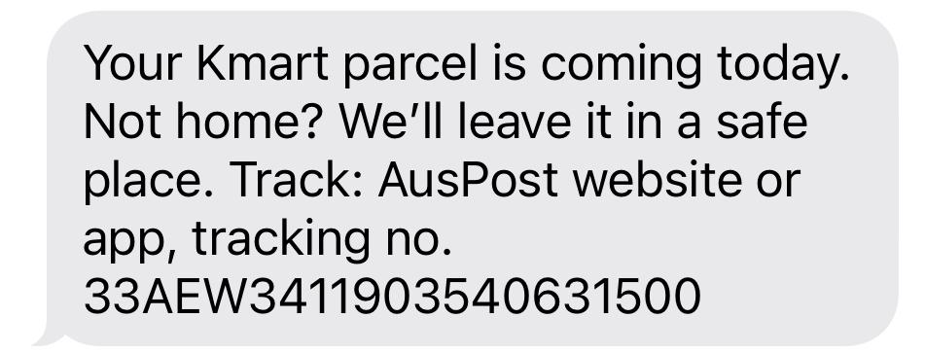
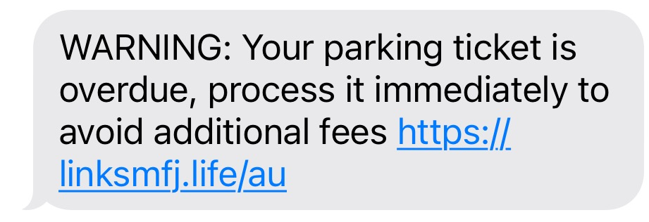
تستِ کلاه‌برداری!
به نظر شما کدام یک از این‌ موارد واقعی هستند؟
اخطار: قبض پرداخت toll شما از موعد گذشته است. برای محافظت از اعتبار خود، فوراً مراحل پرداخت را تکمیل نمایید: https://linksizz.life/au
امروز بسته شما از Kmart می‌رسد. در خانه نیستید؟ ما آن را در یک جای امن می‌گذاریم.
پیگیری: تارنمای یا APP شرکت AusPost، شماره پیگیری: 33AEW3411903540631500
اخطار: جریمه پارکینگ شما از موعد گذشته است. برای جلوگیری از هزینه های اضافی، فوراً آن را بررسی نمایید: https://linksmfj.life/au
Notes:
از گروه بپرسید کدام‌یک را واقعی می‌دانند و چرا؟
اسلاید بعدی پاسخ را به آن‌ها نشان خواهد داد!

Slide 12
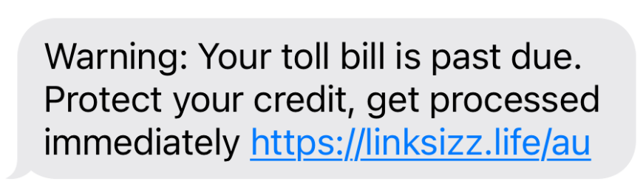
تستِ کلاه‌برداری!
به نظر شما کدام یک از این‌ها واقعی است؟
امروز بسته شما از Kmart می‌رسد. در خانه نیستید؟ ما آن را در یک جای امن می‌گذاریم.پیگیری: تارنمای یا APP شرکت AusPost، شماره پیگیری: 33AEW3411903540631500
اخطار: قبض پرداخت toll شما از موعد گذشته است. برای محافظت از اعتبار خود، فوراً مراحل پرداخت را تکمیل نمایید: https://linksizz.life/au
این پیام واقعی است، و ما می‌توانیم آن را از راه‌های دیگری نیز بررسی کنیم.
اخطار: جریمه پارکینگ شما از موعد گذشته است. برای جلوگیری از هزینه های اضافی، فوراً آن را بررسی نمایید: https://linksmfj.life/au

Slide 13
کلاه‌برداری‌های SMS – مثال های بیشتر!
Australia Post: ما نمی‌توانیم بسته شما را تحویل دهیم زیرا آدرس شما با سیستم مطابقت ندارد. لطفاً به ‌سادگی آن را در اینجا به ‌روز نمایید:
https://parcelsendau.vip
من در صندوق پرداخت فروشگاه Coles هستم و کارت اشتباه را با خود آورده‌ام. آیا می‌توانید لطفاً $150 برایم بفرستید؟ وقتی به خانه رسیدم پول شما را پس می‌دهم.
BSB 633 123
شماره حساب: 196 902 985
از طرف ANZ: حساب شما به دلیل مشکوک بودن به کلاهبرداری در حال بررسی است. حساب شما فوراً مسدود خواهد شد. لطفاً برای تکمیل تأیید، روی لینک زیر کلیک نمایید:
www.anzau.com
حساب Coles شما (3022 امتیاز) در حال منقضی شدن است. لطفاً امتیازهای خود را به‌زودی استفاده نمایید:
https://coles-su.life/au
شما (1) پیام جدید در صندوق ورودی MyGov دارید:
https://review-auservices.cc/de/
به ‌روزرسانی مهم: بازپرداخت بیمه درمانی شما ناموفق بوده است. لطفاً این موضوع را به ‌صورت فوری بررسی نمایید:
https://utwga.space
Notes:
پیام‌ها را بخوانید.
به یاد داشته باشید که کلاهبرداران ممکن است:
سعی کنند شما را عجله‌ای کنند یا حس فوریت ایجاد کنند.
با تهدید کردن اعتبار شما یا نوعی هزینه، به شما فشار وارد کنند.
برای اینکه در امان بمانید، همیشه:
قبل از هر اقدامی مکث کنید و بررسی کنید.
همیشه پیام‌ها را دوباره چک کنید و از کلیک کردن روی لینک‌های مشکوک خودداری کنید.

Slide 14


کلاه‌برداری‌های عاشقانه
• زمانی اتفاق می افتد که یک کلاه ‌بردار از افرادی که به دنبال عشق در اینترنت هستند، سوءاستفاده می‌کند.
• آن‌ها معمولاً وانمود می‌کنند که به شما احساس دارند و وقتی اعتماد شما را به‌ دست آوردند، از شما پول درخواست می‌کنند.
• اگر از APPهای آشنایی یا تارنما های همسریابی استفاده می‌کنید، محتاط باشید.
حال ولنتاین زیبای من چطوره؟ ❤
من هدیه روز ولنتاین تو به ارزش ۲۰۰۰ دلار را دارم ولی بانک آن را مسدود کرده است. می‌تونی ۵۰۰ دلار برام بفرستی تا بتوانم هدیه را برایت بفرستم؟ عاشقتم عزیزم
Notes:
کلاهبرداری‌های عاشقانه:
زمانی رخ می‌دهد که یک کلاهبردار از افرادی که به دنبال عشق در اینترنت هستند سوءاستفاده می‌کند.
کلاهبرداران اغلب وانمود می‌کنند که نسبت به شما احساساتی دارند و سپس زمانی که اعتماد شما را جلب کردند، از شما درخواست پول می‌کنند.
هیچ شرمی در این نیست که به کسی بگویید:
نمی‌توانید به او پول بدهید، یا
فکر می‌کنید مورد کلاهبرداری قرار گرفته‌اید!

Slide 15
کلاه ‌برداری‌های ایمیلی
کلاه‌برداران از لوگو واقعی و یک آدرس ایمیل مشابه با یک سازمان واقعی استفاده می‌کنند.
اقتباس‌شده از Little Book of Scams: How to spot and avoid scams» توسط Australian Competition and Consumer Commission، 2024، حق نشر متعلق به دولت مشترک‌المنافع استرالیا، تحت مجوز CC BY 4.0.

Slide 16


کلاه‌برداری‌های فیشینگ
کلاه ‌برداران ایمیل‌های جعلی از طرف جاهایی مانند بانک یا دولت ارسال می کنند.
آن‌ها معمولاً از شما می‌خواهند اطلاعات شخصی خود را برایشان ارسال کنید.
وقتی اطلاعات کافی به ‌دست آورند، میتوانند خود را بجای شما جا بزنند.

Slide 17
کلاه ‌برداری‌های تلفونی
تماس ‌گیرنده ممکن است از قبل بعضی اطلاعات دربارهٔ شما داشته باشد، مانند
نام یا آدرس شما.
اقتباس‌شده از «Little Book of Scams: How to spot and avoid scams» توسط Australian Competition and Consumer Commission، 2024، حق نشر متعلق به دولت مشترک‌المنافع استرالیا.

Slide 18

Mundy, Garrett (2024, اکتبر 30).
زن کلانسال در Perth هدف یک کلاه‌برداری کارت هدیه به ارزش $2,000 قرار گرفت.
ABC News
https://www.abc.net.au/news/2024-10-30/woman-in-gift-card-scam-taken-to-shop-by-taxi/104528608

Slide 19
کلاه‌برداری‌های ویب ‌سایت
ویب ‌سایت‌ها ممکن است نظرهای جعلی داشته باشند تا باعث شوند شما به آن‌ها اعتماد کنید.
اقتباس‌شده از «Little Book of Scams: How to spot and avoid scams» توسط Australian Competition and Consumer Commission، 2024، حق نشر متعلق به دولت مشترک‌المنافع استرالیا.

Slide 20


تارنما های جعلی ساخته شده‌اند
کلاه‌ برداران اعلان‌ها یا تارنماهای جعلی برای فروش محصولات ایجاد می‌کنند.
آن‌ها پول شما را می‌گیرند و هرگز محصول را برای شما ارسال نمی‌کنند.
همیشه بررسی کنید که در تارنمای درست وارد شده اید.

Slide 21


Scambling : کلاه‌برداری قمار آنلاین
🎰
کلاه‌ برداری‌هایی که به شکل APPها یا بازی‌های قمار پنهان شده‌اند.
جک‌ پات‌های جعلی و چرخش‌های مجانی افراد را فریب می‌دهند تا پول یا اطلاعات شخصی خود را بدهند.
اطلاعات حساس خود را ارسال نکنید یا پول انتقال ندهید، پیش از دانلود APPها آن‌ها را بررسی کنید و هر مورد مشکوک را گزارش دهید.
Boltje, S., (2025, August 29).
«Scambling یک کلاه‌برداری قمار آنلاین است که جوامع First Nations را هدف قرار می‌دهد.»
https://www.abc.net.au/news/2025-08-29/scambling-the-online-gambling-scam-targeting-aboriginal-people/105709290

Slide 22
رسانه‌های اجتماعی، APPها و پیام‌رسانی آنلاین
کلاه‌ برداران می‌توانند از حساب‌های رسانه‌های اجتماعی شما اطلاعات زیادی راجع به شما به‌ دست آورند.
اقتباس‌شده از «Little Book of Scams: How to spot and avoid scams» توسط Australian Competition and Consumer Commission، 2024.

Slide 23



اشتراک‌ گذاری در رسانه‌های اجتماعی
در نظر بگیرید که بانک برای شناسایی شما از چه اطلاعاتی استفاده می‌کند یا رمزهای عبور شما چه چیزهایی است.
• تاریخ تولدِ شما
• آدرس
• نام حیوانات خانگی
• یا هر اطلاعات شخصی دیگر
در مورد آنچه در رسانه‌های اجتماعی همرسانی میکنید محتاط باشید، زیرا این اطلاعات می‌تواند از تصاویر و جرییاتی که شما همرسانی می‌کنید جمع‌آوری شود.

Slide 24


کلاهبرداری در بازارهای آنلاین– اطلاعیه های جعلی
برای محافظت از خود در برابر کلاه ‌برداری‌ها و سوءتفاهم‌ها، این نکات را در نظر داشته باشید:
هرگز برای یک کالا پول پرداخت نکنید، به ویژه پیش‌پرداخت، تا زمانی که آن را دیده باشید.
هیچ کالایی را تحویل ندهید تا زمانی که پرداخت کامل را دریافت کرده باشید.

Slide 25

کلاه ‌برداران از تکنولوژی استفاده می‌کنند تا تماس‌ها یا پیام‌هایشان طوری به نظر برسد که از یک شمارهٔ تلفون معتبر ارسال شده است.
اقتباس‌شده از «Little Book of Scams: How to spot and avoid scams» توسط Australian Competition and Consumer Commission، 2024، حق نشر متعلق به دولت مشترک‌المنافع استرالیا.

Slide 26
کلاه ‌برداری‌های رایج
کلاه ‌برداری‌های جعل هویت
کلاه‌ برداری‌های سرمایه ‌گذاری
کلاه ‌برداری‌های شغل و استخدام
کلاه‌ برداری‌های محصولات و خدمات
کلاه ‌برداری‌های عاشقانه
کلاه‌ برداری‌های تهدید و اخاذی
کلاه ‌برداری‌های پول غیرمنتظره
اقتباس‌شده از Little Book of Scams: How to spot and avoid scams» توسط Australian Competition and Consumer Commission.

Slide 27
نکات برای مصئون ماندن در انترنت
درباره تماس‌های تلفنی مشکوک محتاط باشید.
درباره به پیام‌های متنی که دریافت می‌کنید محتاط باشید.
رمزهای عبور خود را محکم بسازید.
در رسانه‌های اجتماعی محتاط باشید.
به احساس درونی خود اعتماد کنید!
Notes:
نکته 1 - اگر کسی با شما تماس گرفت و اطلاعات شخصی خواست:
جزئیات تماس او را یادداشت کنید و تلفن را قطع کنید. می‌توانید بگویید: «من از شما نخواسته بودم با من تماس بگیرید، بنابراین الان تلفن را قطع می‌کنم.»
شماره واقعی آن‌ها را از وب‌سایتشان پیدا کنید و با همان شماره با آن‌ها تماس بگیرید.
نکته 2 - در مورد پیامک‌ها و ایمیل‌ها محتاط باشید:
اگر یک پیامک یا ایمیل عجیب به نظر می‌رسد یا درخواست پول می‌کند:
با دوست یا یکی از اعضای خانواده‌تان با همان شماره‌ای که از قبل برای آن‌ها دارید تماس بگیرید و از آن‌ها بخواهید اطلاعات را تأیید کنند.
نکته 3 - گذرواژه‌های خود را قوی‌تر کنید:
گذرواژه‌های خود را طولانی و حدس زدن آن‌ها را دشوار کنید.
از نام خود یا کلماتی مانند «password» استفاده نکنید.
حروف بزرگ، حروف کوچک، اعداد و کاراکترهای ویژه را با هم ترکیب کنید.
نکته 4 - نسبت به آنچه در شبکه‌های اجتماعی به اشتراک می‌گذارید آگاه باشید:
قبل از منتشر کردن اطلاعات شخصی در اینترنت، خوب فکر کنید.
بررسی کنید که عکس‌ها به‌طور اتفاقی حاوی اطلاعات شخصی نباشند.
نکته 5 - به حس درونی خود اعتماد کنید:
روی لینک‌های مشکوک کلیک نکنید.
در ارتباط با افراد ناشناس در اینترنت محتاط باشید.
هوشیار بمانید و از حس درونی خود پیروی کنید.

Slide 28
مهم است اگر قربانی کلاه‌ برداری شده‌اید آن را گزارش دهید.
گزارش می‌تواند به ‌صورت ناشناس یا از طرف شخص دیگری ارائه شود.
اقتباس‌شده ازLittle Book of Scams: How to spot and avoid scams توسط Australian Competition and Consumer Commission، 2024، حق نشر متعلق به دولت مشترک‌المنافع استرالیا، تحت مجوز CC BY 4.0.

Slide 29
به کجا کلاه‌برداری‌ها را گزارش دهیم
به موارد زیر گزارش دهید:
scamwatch.gov.au
1300 303 143
اگر یک کلاه‌ بردار پول یا هویت شما را سرقت کرده است، با بانک خود و همچنان با این نهاد تماس بگیرید:
ID CARE 1800 595 160 idcare.org
اقتباس‌شده ازLittle Book of Scams: How to spot and avoid scams» توسط Australian Competition and Consumer Commission، 2024، حق نشر متعلق به دولت مشترک‌المنافع استرالیا، تحت مجوز CC BY 4.0.

Slide 30
کمک و پشتیبانی
Lifeline: 13 11 14 | lifeline.org.au
Beyond Blue: 1300 22 4636 | beyondblue.org.au
13YARN: 13 92 76 | 13yarn.org.au
با مشکل مالی مواجه شده اید؟
با یک مشاور مالی رایگان از National Debt Helpline به شمارهٔ 1800 007 007 تماس بگیرید
(از 9:30 صبح تا 4:30 بهد از ظهر، دوشنبه تا جمعه)
اقتباس‌شده از Little Book of Scams: How to spot and avoid scams» توسط Australian Competition and Consumer Commission، 2024، حق نشر متعلق به دولت مشترک‌المنافع استرالیا، تحت مجوز CC BY 4.0.
Adapted from the Little Book of Scams: How to spot and avoid scams by the Australian Competition and Consumer Commission, 2024, Copyright Commonwealth of Australia, licensed under CC BY 4.0

Slide 31
به دنبال آموزش مهارت‌های دیجیتال هستید؟
کتابخانهٔ محلی خود را پیدا کنید و درباره به اینکه چه خدماتی ارائه می‌کند پرسجو کنید. بسیاری از کتابخانه‌ها آموزش تکنولوژی به ‌صورت حضوری یا جلسات منظم در گروه‌های کوچک فراهم می‌کنند.
این تارنما‌های آموزش و منابع مهارت‌های دیجیتال را به ‌صورت آنلاین ارائه می‌کنند:
تارنمای Good Things Foundation
goodthings.org.au و روی Learn Digital Skills کلیک کنید
تارنمای "در تماس باشید"
beconnected.esafety.gov.au

Slide 32

آیا می‌خواهید یک قهرمان جامعه (Community Champion ) شوید؟
• شما می‌توانید یک Community Champion شوید و گفتگوها را با دوستان، خانواده و جوامع خود تسهیل کنید.
• برای اطلاعات بیشتر به این آدرس مراجعه کنید:
digitalinclusionwa.org.au/get-involved/champions-program
یاQR Code را اسکن کنید.

Slide 33
با سپاس از شما
پروژهٔ WA Digital Inclusion
crcchampions@wacoss.org.au
(08) 6831 5300

